Slide 1
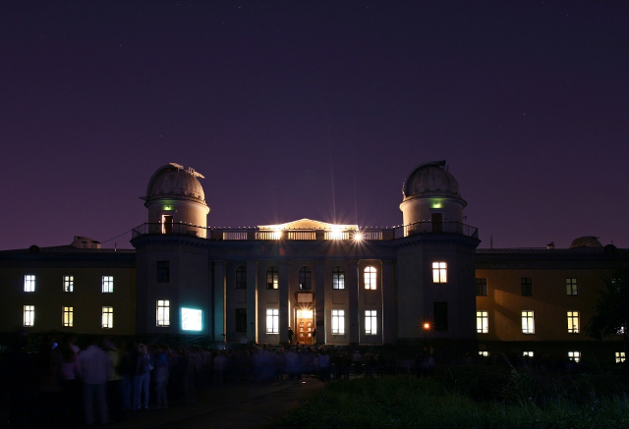

10 самых важных фактов о вселенной
Сергей Попов
ГАИШ МГУ
Популярный лекторий
журнала
«Популярная механика»
17 мая 2011 г.

Slide 2
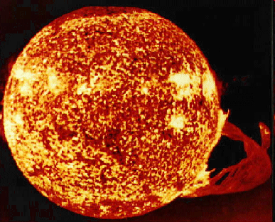
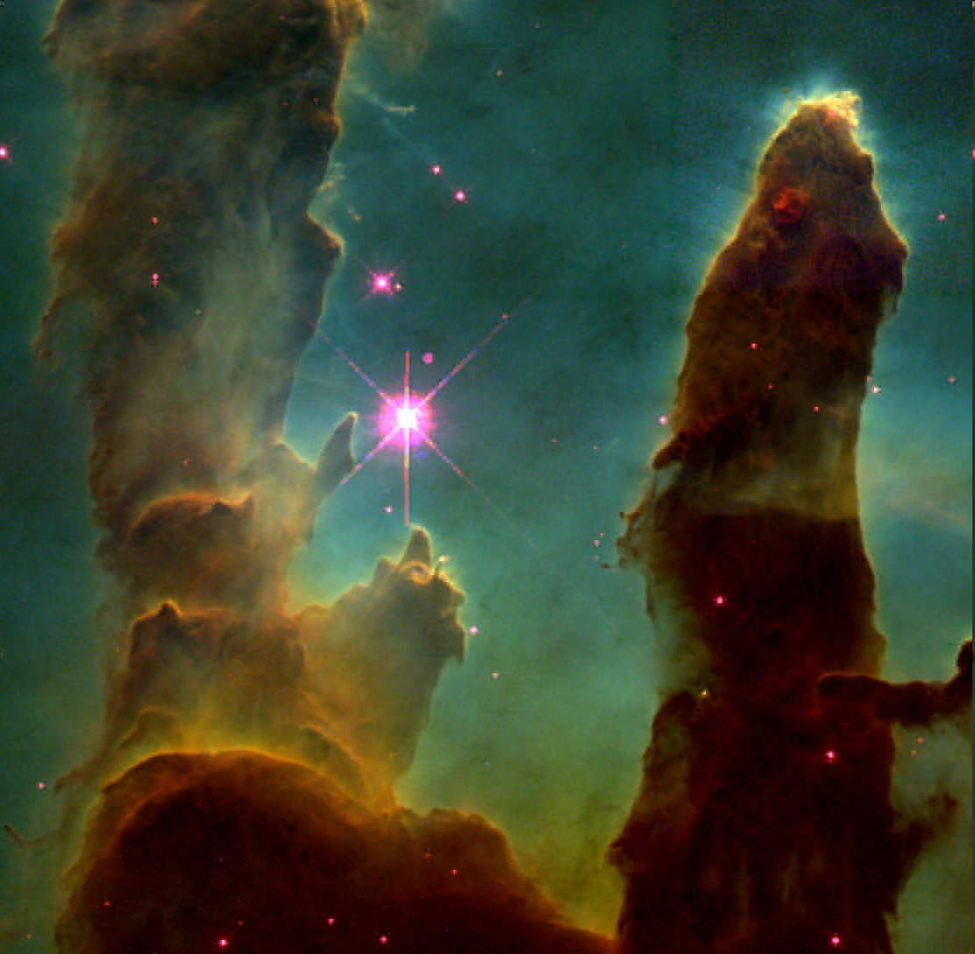
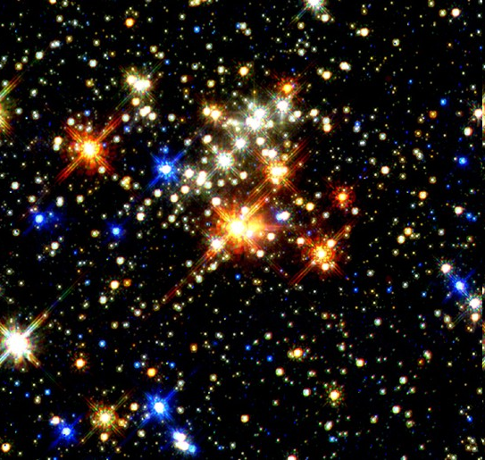
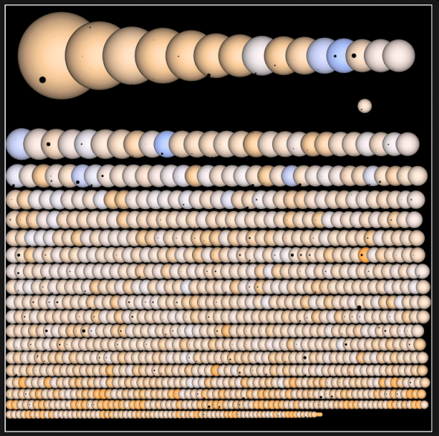
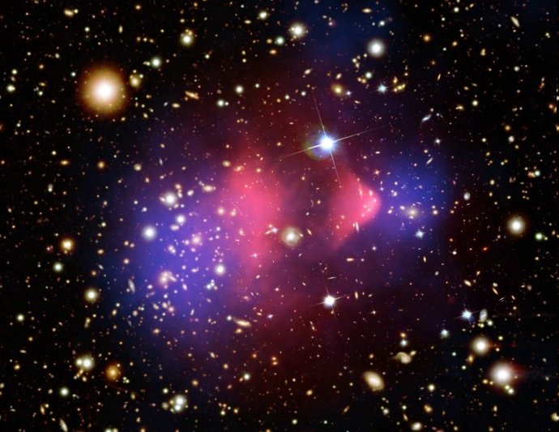
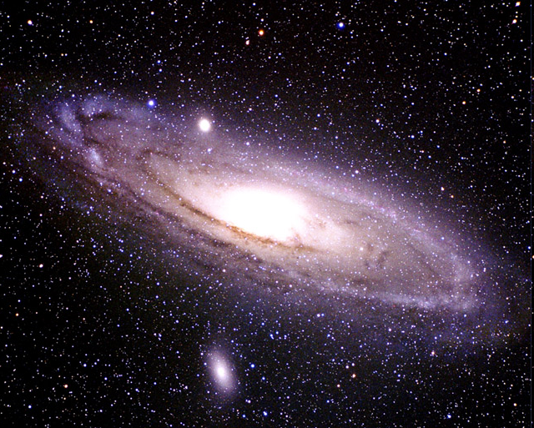
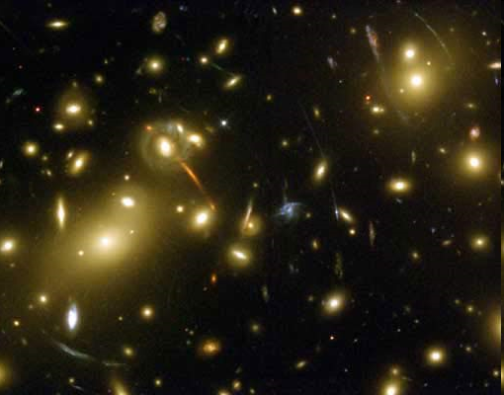
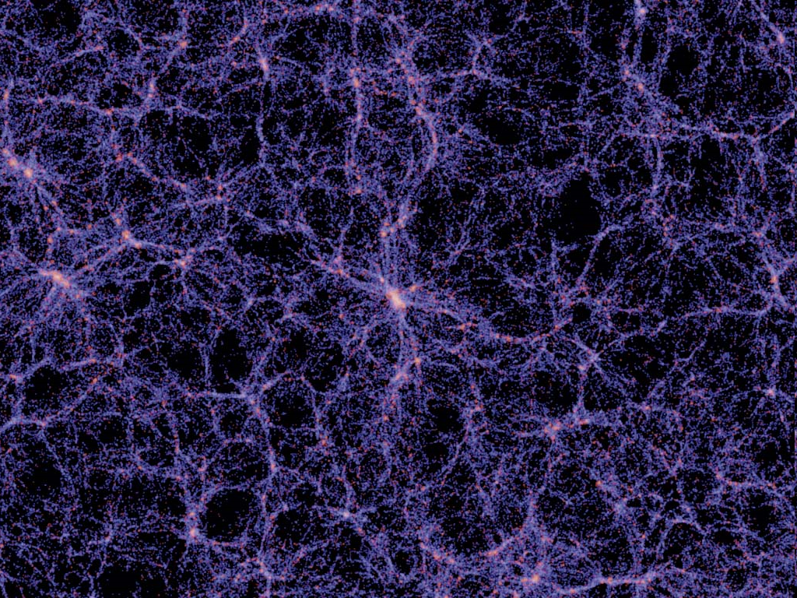

Slide 3
10 фактов о вселенной
1. Солнце – звезда. Расстояния между звездами – световые годы.
2. Солнечная система заканчивается там, где заканчивается
область, гравитационно контролируемая Солнцем.
3. Звезды образуются и умирают.
Идет круговорот вещества и изменение химсостава Галактики.
4. Звезды эволюционируют. В конце жизни они превращаются в
белые карлики, нейтронные звезды или черные дыры
5. Наша Галактика – одна из многих. Ее размер – 100 000 св. лет.
До ближайших крупных галактик – миллионы световых лет.
6. Многие звезды имеют планеты. Это экзопланеты.
Сейчас мы знаем сотни экзопланет.
7. Вселенная расширяется последние 13-14 миллиардов лет.
8. Нам доступна для наблюдений конечная часть вселенной.
Далекие объекты мы видим «в прошлом».
9. Химические элементы тяжелее гелия в основном возникли в
звездах и при взрывах сверхновых.
10. Вселенная состоит из обычного вещества (5%), темного
вещества (25%) и темной энергии (70%)

Slide 4
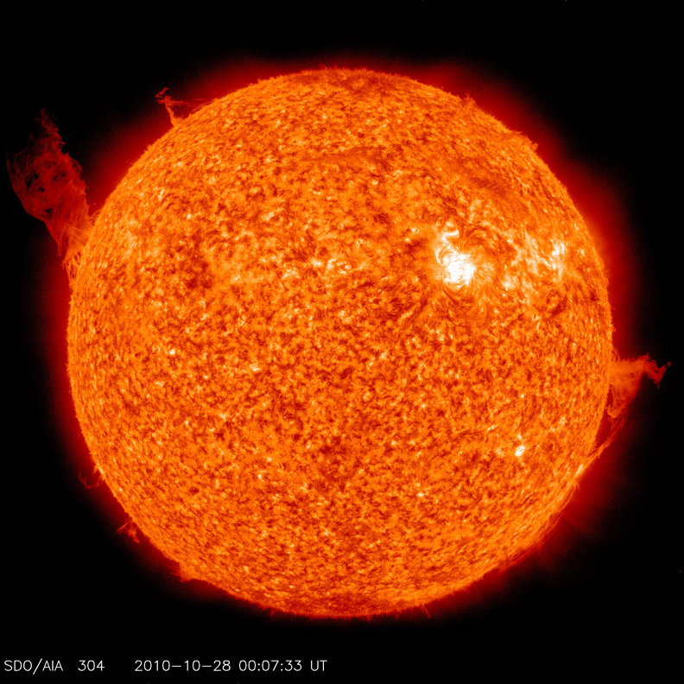
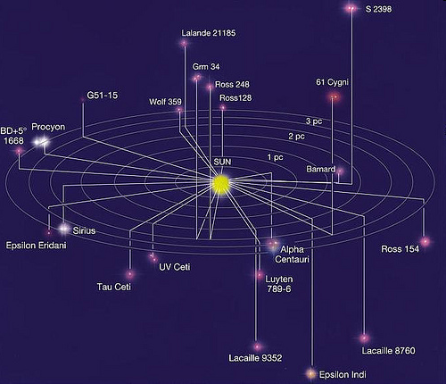
Факт 1: Солнце и звезды
Солнце – рядовая звезда (одна из примерно 400 миллиардов)
на окраине нашей Галактики – системы из звезд и их остатков,
межзвездного газа, пыли и темного вещества.
Расстояния между звездами в Галактике
обычно составляет несколько световых лет.
Notes:
SDO, extreme UV

Slide 5
10 фактов о вселенной
1. Солнце – звезда. Расстояния между звездами – световые годы.
2. Солнечная система заканчивается там, где заканчивается
область, гравитационно контролируемая Солнцем (сфера Хилла).
3. Звезды образуются и умирают.
Идет круговорот вещества и изменение химсостава Галактики.
4. Звезды эволюционируют. В конце жизни они превращаются в
белые карлики, нейтронные звезды или черные дыры.
5. Наша Галактика – одна из многих. Ее размер – 100 000 св. лет.
До ближайших крупных галактик – миллионы световых лет.
6. Многие звезды имеют планеты. Это экзопланеты.
Сейчас мы знаем сотни экзопланет.
7. Вселенная расширяется последние 13-14 миллиардов лет.
8. Нам доступна для наблюдений конечная часть вселенной.
Далекие объекты мы видим «в прошлом».
9. Химические элементы тяжелее гелия в основном возникли в
звездах и при взрывах сверхновых.
10. Вселенная состоит из обычного вещества (5%), темного
вещества (25%) и темной энергии (70%)

Slide 6
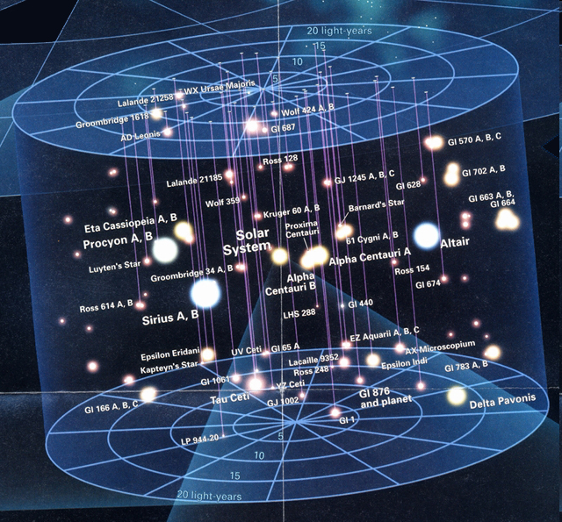
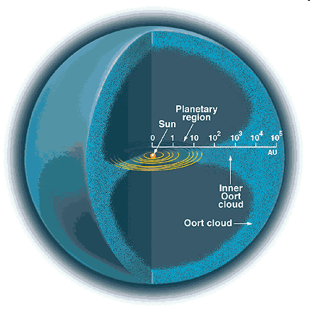
Факт 2: Солнечная система
Солнечная система простирается
за орбиту Плутона и заканчивается там,
где гравитационное влияние Солнца
сравнивается с влиянием близких звезд.

Slide 7
10 фактов о вселенной
1. Солнце – звезда. Расстояния между звездами – световые годы.
2. Солнечная система заканчивается там, где заканчивается
область, гравитационно контролируемая Солнцем.
3. Звезды образуются и умирают.
Идет круговорот вещества и изменение химсостава Галактики.
4. Звезды эволюционируют. В конце жизни они превращаются в
белые карлики, нейтронные звезды или черные дыры.
5. Наша Галактика – одна из многих. Ее размер – 100 000 св. лет.
До ближайших крупных галактик – миллионы световых лет.
6. Многие звезды имеют планеты. Это экзопланеты.
Сейчас мы знаем сотни экзопланет.
7. Вселенная расширяется последние 13-14 миллиардов лет.
8. Нам доступна для наблюдений конечная часть вселенной.
Далекие объекты мы видим «в прошлом».
9. Химические элементы тяжелее гелия в основном возникли в
звездах и при взрывах сверхновых.
10. Вселенная состоит из обычного вещества (5%), темного
вещества (25%) и темной энергии (70%)

Slide 8
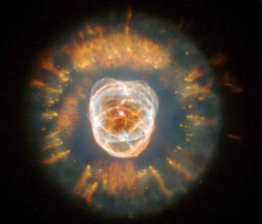
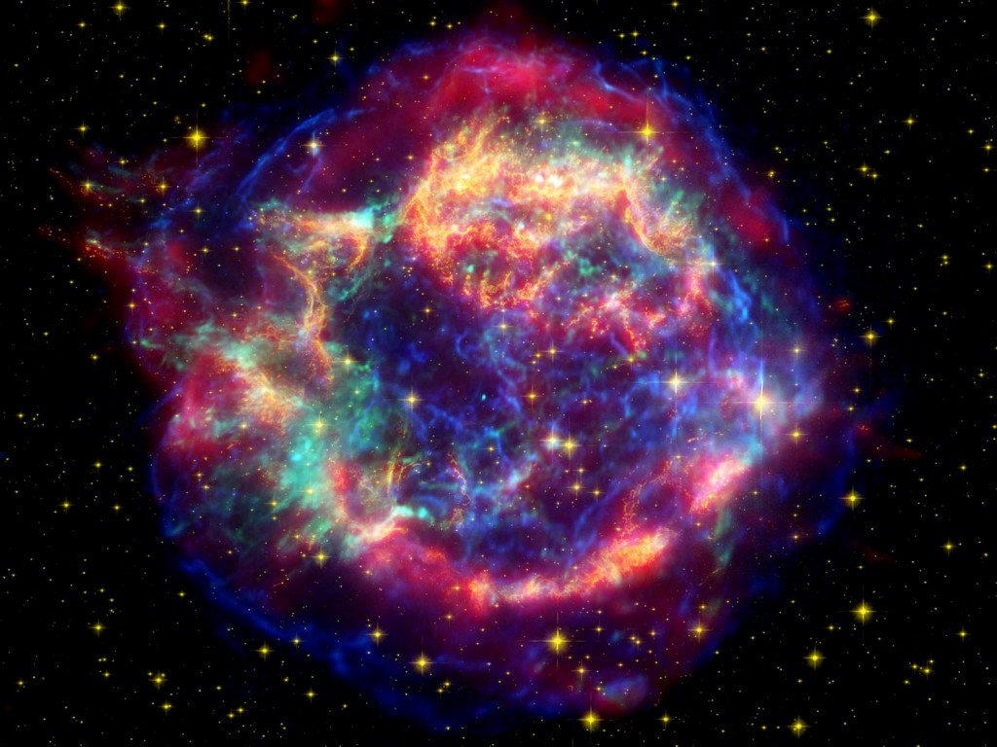
Факт 3: химическая эволюция и звезды
Звезды образуются и в наши дни из межзвездного газа и пыли.
В течение своей жизни и по ее окончании
звезды сбрасывают часть своего вещества,
обогащенного синтезированными элементами, в межзвездное пространство.
Так в наши дни изменяется химический состав вселенной.
Вокруг света. Апрель 2008
Notes:
Eskimo nebula HST. The nebula's glowing gases produce the colors in this image: nitrogen (red), hydrogen (green), oxygen (blue), and helium (violet).
Infrared data from the Spitzer Space Telescope are colored red; optical data from the Hubble Space Telescope are yellow; and X-ray data from the Chandra X-ray Observatory are green and blue.

Slide 9
10 фактов о вселенной
1. Солнце – звезда. Расстояния между звездами – световые годы.
2. Солнечная система заканчивается там, где заканчивается
область, гравитационно контролируемая Солнцем.
3. Звезды образуются и умирают.
Идет круговорот вещества и изменение химсостава Галактики.
4. Звезды эволюционируют. В конце жизни они превращаются в
белые карлики, нейтронные звезды или черные дыры.
5. Наша Галактика – одна из многих. Ее размер – 100 000 св. лет.
До ближайших крупных галактик – миллионы световых лет.
6. Многие звезды имеют планеты. Это экзопланеты.
Сейчас мы знаем сотни экзопланет.
7. Вселенная расширяется последние 13-14 миллиардов лет.
8. Нам доступна для наблюдений конечная часть вселенной.
Далекие объекты мы видим «в прошлом».
9. Химические элементы тяжелее гелия в основном возникли в
звездах и при взрывах сверхновых.
10. Вселенная состоит из обычного вещества (5%), темного
вещества (25%) и темной энергии (70%)

Slide 10
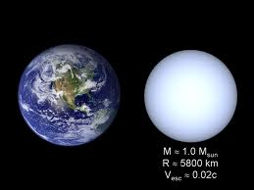
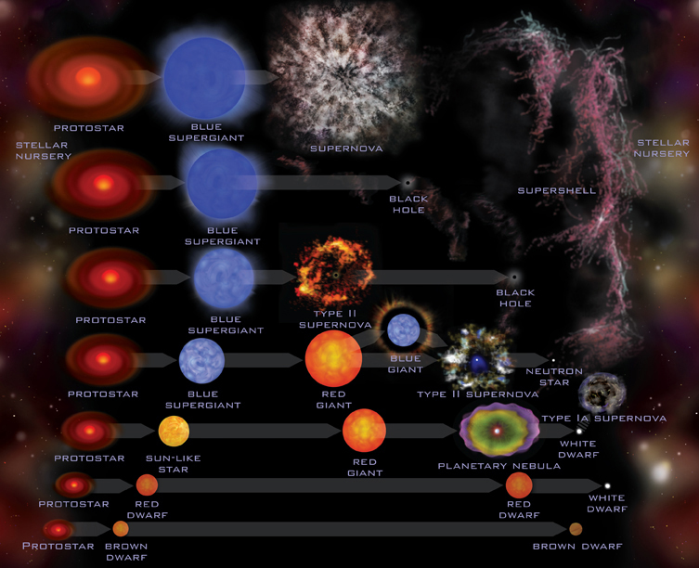
Факт 4: эволюция звезд
Солнце эволюционирует. Его возраст менее 5 миллиардов лет.
Примерно через 5 миллиардов лет закончится водород в его ядре.
Солнце превратится в красного гиганта, а затем - в белый карлик.
Массивные звезды в конце жизни взрываются,
оставляя нейтронную звезду или черную дыру.
Вокруг света. Июль 2006

Slide 11
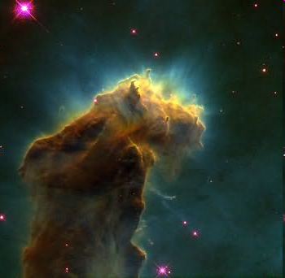
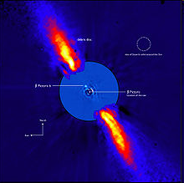
Образование звёзд
Мы видим звёзды разных возрастов.
В том числе и молодые и только-только
образующиеся на наших глазах.
Notes:
HST The color image is constructed from three separate images taken in the light of emission from different types of atoms. Red shows emission from singly-ionized sulfur atoms. Green shows emission from hydrogen. Blue shows light emitted by doubly- ionized oxygen atoms.
Beta pictoris. ESO ADONIS adaptive optics system at the 3.6-m telescope and the Observatoire de Grenoble coronograph .
http://www.eso.org/public/news/eso9714/
It shows (in false colours) the scattered light at wavelength 1.25 micron (J band) and is one of the best images of this interesting feature obtained so far.

Slide 12
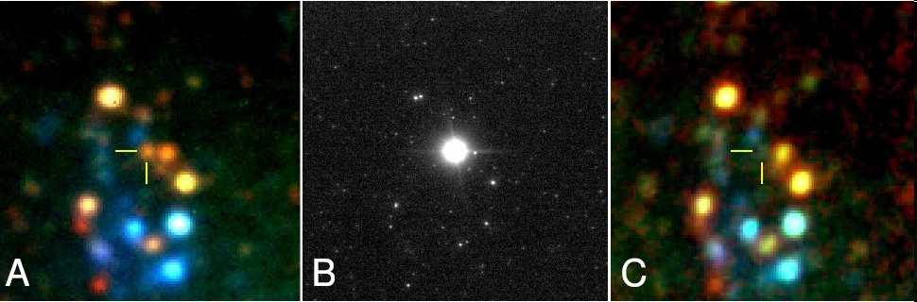
Исчезновение красного сверхгиганта
сверхновая 2008bk
Тип II-P
NGC 7793

Slide 13
10 фактов о вселенной
1. Солнце – звезда. Расстояния между звездами – световые годы.
2. Солнечная система заканчивается там, где заканчивается
область, гравитационно контролируемая Солнцем.
3. Звезды образуются и умирают.
Идет круговорот вещества и изменение химсостава Галактики.
4. Звезды эволюционируют. В конце жизни они превращаются в
белые карлики, нейтронные звезды или черные дыры.
5. Наша Галактика – одна из многих. Ее размер – 100 000 св. лет.
До ближайших крупных галактик – миллионы световых лет.
6. Многие звезды имеют планеты. Это экзопланеты.
Сейчас мы знаем сотни экзопланет.
7. Вселенная расширяется последние 13-14 миллиардов лет.
8. Нам доступна для наблюдений конечная часть вселенной.
Далекие объекты мы видим «в прошлом».
9. Химические элементы тяжелее гелия в основном возникли в
звездах и при взрывах сверхновых.
10. Вселенная состоит из обычного вещества (5%), темного
вещества (25%) и темной энергии (70%)

Slide 14
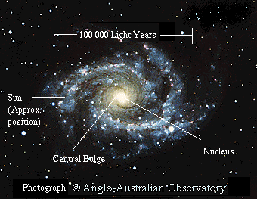
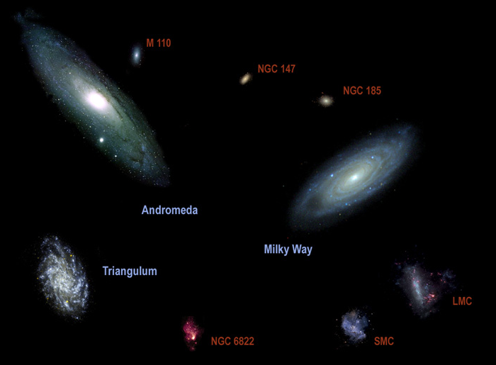
Факт 5: наша Галактика
Наша Галактика – одна из многих подобных систем.
В видимой части вселенной около 100 миллиардов крупных галактик.
Они окружены небольшими спутниками.
Размер галактики около 100 000 световых лет.
До ближайшей крупной галактики около 2.5 миллионов световых лет.

Slide 15
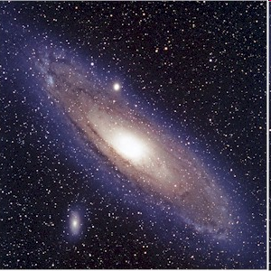
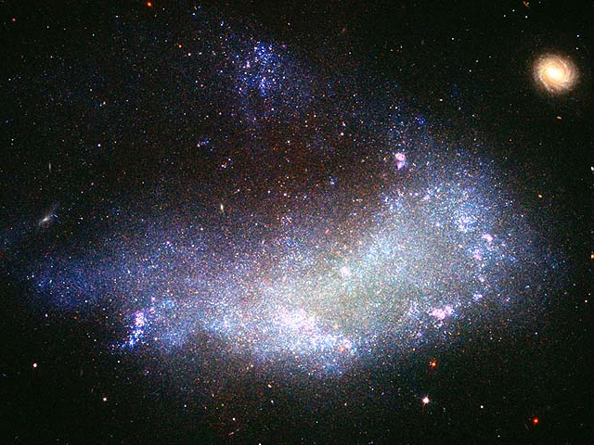
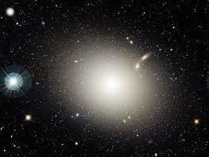
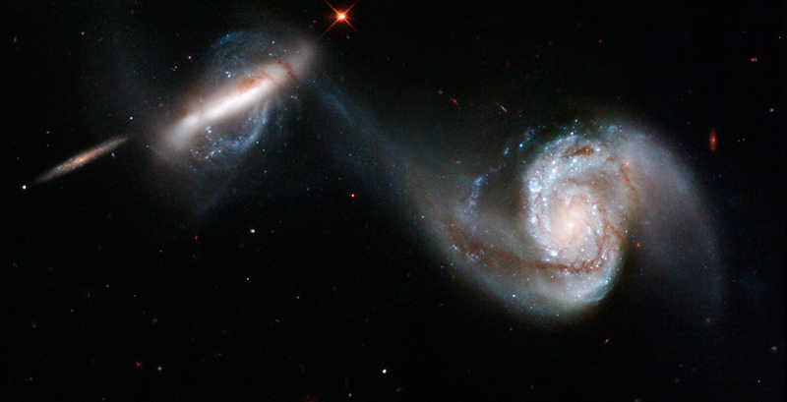

Slide 16
10 фактов о вселенной
1. Солнце – звезда. Расстояния между звездами – световые годы.
2. Солнечная система заканчивается там, где заканчивается
область, гравитационно контролируемая Солнцем.
3. Звезды образуются и умирают.
Идет круговорот вещества и изменение химсостава Галактики.
4. Звезды эволюционируют. В конце жизни они превращаются в
белые карлики, нейтронные звезды или черные дыры.
5. Наша Галактика – одна из многих. Ее размер – 100 000 св. лет.
До ближайших крупных галактик – миллионы световых лет.
6. Многие звезды имеют планеты. Это экзопланеты.
Сейчас мы знаем сотни экзопланет.
7. Вселенная расширяется последние 13-14 миллиардов лет.
8. Нам доступна для наблюдений конечная часть вселенной.
Далекие объекты мы видим «в прошлом».
9. Химические элементы тяжелее гелия в основном возникли в
звездах и при взрывах сверхновых.
10. Вселенная состоит из обычного вещества (5%), темного
вещества (25%) и темной энергии (70%)

Slide 17
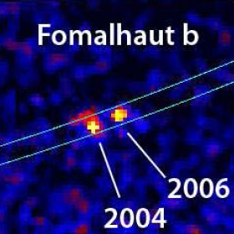
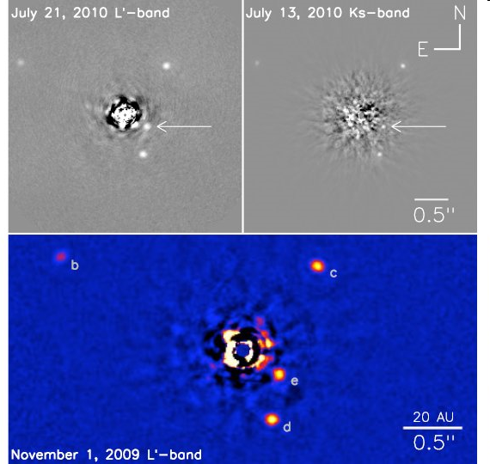
Факт 6: экзопланеты
Планеты существуют не только вокруг Солнца,
но и вокруг других звезд, их называют экзопланеты.
Планетные системы не похожи друг на друга.
Сейчас мы знаем более 500 экзопланет + >1200 кандидатов.
По всей видимости, многие звезды (>1/2) имеет планеты,
но лишь малая часть может быть пригодна для жизни.

Slide 18
10 фактов о вселенной
1. Солнце – звезда. Расстояния между звездами – световые годы.
2. Солнечная система заканчивается там, где заканчивается
область, гравитационно контролируемая Солнцем.
3. Звезды образуются и умирают.
Идет круговорот вещества и изменение химсостава Галактики.
4. Звезды эволюционируют. В конце жизни они превращаются в
белые карлики, нейтронные звезды или черные дыры.
5. Наша Галактика – одна из многих. Ее размер – 100 000 св. лет.
До ближайших крупных галактик – миллионы световых лет.
6. Многие звезды имеют планеты. Это экзопланеты.
Сейчас мы знаем сотни экзопланет.
7. Вселенная расширяется последние 13-14 миллиардов лет.
8. Нам доступна для наблюдений конечная часть вселенной.
Далекие объекты мы видим «в прошлом».
9. Химические элементы тяжелее гелия в основном возникли в
звездах и при взрывах сверхновых.
10. Вселенная состоит из обычного вещества (5%), темного
вещества (25%) и темной энергии (70%)

Slide 19
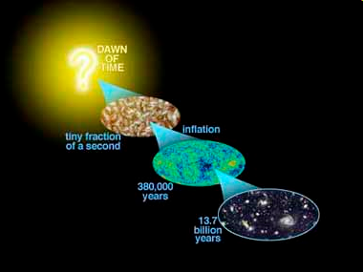
Факт 7: возраст вселенной
Мир, как мы его знаем, имеет конечный возраст –
чуть менее 14 миллиардов лет.
Вначале материя была в очень плотном и горячем состоянии.
Частиц обычного вещества (протоны, нейтроны, электроны)
не существовало.
Вселенная расширяется, эволюционирует.
В ходе расширения из плотного горячего состояния вселенная остывала
и становилась менее плотной, появились обычные частицы.
Затем возникли звезды, галактики.
Вокруг света. Март 2006

Slide 20
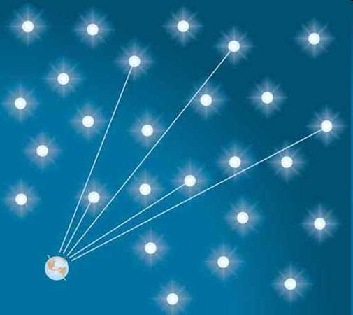
Парадокс Ольберса
Значит, звёзды где-то «заканчиваются».
Мы смотрим в прошлое

Slide 21
Глядя в прошлое
По эффекту Сюняева-Зельдовича
По возбуждению линий
T(z)
Измерение температуры реликта на разных красных смещениях

Slide 22
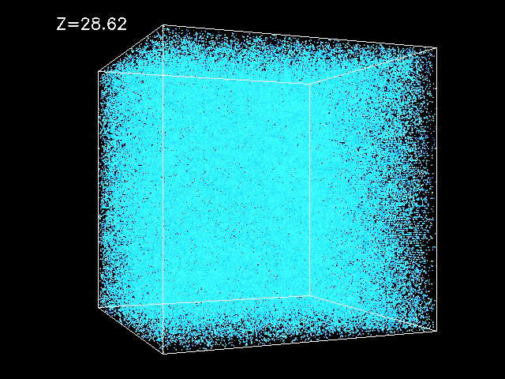
Эволюция вселенной
Кравцов и др.

Slide 23
10 фактов о вселенной
1. Солнце – звезда. Расстояния между звездами – световые годы.
2. Солнечная система заканчивается там, где заканчивается
область, гравитационно контролируемая Солнцем.
3. Звезды образуются и умирают.
Идет круговорот вещества и изменение химсостава Галактики.
4. Звезды эволюционируют. В конце жизни они превращаются в
белые карлики, нейтронные звезды или черные дыры.
5. Наша Галактика – одна из многих. Ее размер – 100 000 св. лет.
До ближайших крупных галактик – миллионы световых лет.
6. Многие звезды имеют планеты. Это экзопланеты.
Сейчас мы знаем сотни экзопланет.
7. Вселенная расширяется последние 13-14 миллиардов лет.
8. Нам доступна для наблюдений конечная часть вселенной.
Далекие объекты мы видим «в прошлом».
9. Химические элементы тяжелее гелия в основном возникли в
звездах и при взрывах сверхновых.
10. Вселенная состоит из обычного вещества (5%), темного
вещества (25%) и темной энергии (70%)

Slide 24
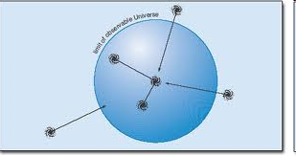
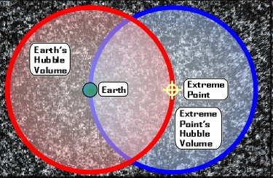
Факт 8: «размер вселенной» и «взгляд в прошлое»
Из-за конечности скорости света и
конечного возраста наблюдаемой вселенной
нам доступна для наблюдений лишь конечная область пространства,
но на этой границе физический мир не заканчивается.
На больших расстояниях из-за конечности скорости света
мы видим объекты такими,
какими они были в далеком прошлом.
Вокруг света. Март 2006

Slide 25
Особенности в космологии
время

Slide 26
10 фактов о вселенной
1. Солнце – звезда. Расстояния между звездами – световые годы.
2. Солнечная система заканчивается там, где заканчивается
область, гравитационно контролируемая Солнцем.
3. Звезды образуются и умирают.
Идет круговорот вещества и изменение химсостава Галактики.
4. Звезды эволюционируют. В конце жизни они превращаются в
белые карлики, нейтронные звезды или черные дыры.
5. Наша Галактика – одна из многих. Ее размер – 100 000 св. лет.
До ближайших крупных галактик – миллионы световых лет.
6. Многие звезды имеют планеты. Это экзопланеты.
Сейчас мы знаем сотни экзопланет.
7. Вселенная расширяется последние 13-14 миллиардов лет.
8. Нам доступна для наблюдений конечная часть вселенной.
Далекие объекты мы видим «в прошлом».
9. Химические элементы тяжелее гелия в основном возникли в
звездах и при взрывах сверхновых.
10. Вселенная состоит из обычного вещества (5%), темного
вещества (25%) и темной энергии (70%)

Slide 27
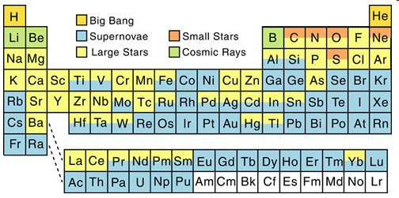
Факт 9: возникновение элементов во вселенной
Большинство химических элементов,
с которыми мы сталкиваемся в жизни (и из которых состоим),
возникли в звездах в течение их жизни
в результате термоядерных реакций,
или на последних стадиях жизни массивных звезд –
во взрывах сверхновых.
До образования звезд обычное вещество
в основном существовало в виде водорода
(самый распространенный элемент) и гелия.
Вокруг света. Апрель 2008

Slide 28
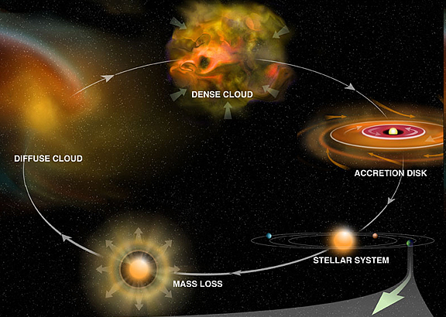
Крошки на пиру гигантов
Химическая эволюция
приводит к тому, что
тяжелых элементов
становится все больше.
Поэтому у новых поколений
звёзд другой состав.
Из «остатков» вещества
при образовании звёзд
могут образовываться
планеты, а на планетах …
Мы все из звёздного вещества

Slide 29
10 фактов о вселенной
1. Солнце – звезда. Расстояния между звездами – световые годы.
2. Солнечная система заканчивается там, где заканчивается
область, гравитационно контролируемая Солнцем.
3. Звезды образуются и умирают.
Идет круговорот вещества и изменение химсостава Галактики.
4. Звезды эволюционируют. В конце жизни они превращаются в
белые карлики, нейтронные звезды или черные дыры.
5. Наша Галактика – одна из многих. Ее размер – 100 000 св. лет.
До ближайших крупных галактик – миллионы световых лет.
6. Многие звезды имеют планеты. Это экзопланеты.
Сейчас мы знаем сотни экзопланет.
7. Вселенная расширяется последние 13-14 миллиардов лет.
8. Нам доступна для наблюдений конечная часть вселенной.
Далекие объекты мы видим «в прошлом».
9. Химические элементы тяжелее гелия в основном возникли в
звездах и при взрывах сверхновых.
10. Вселенная состоит из обычного вещества (5%), темного
вещества (25%) и темной энергии (70%)

Slide 30
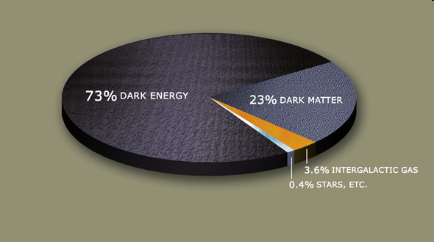
Факт 10: состав вселенной
Обычное вещество вносит вклад в полную плотность вселенной
лишь порядка несколько процентов.
Около четверти плотности вселенной связано с темным веществом.
Оно состоит из частиц, слабо взаимодействующих друг с другом и
с обычным веществом.
Мы пока наблюдаем лишь гравитационное действие темного вещества.
Около 70 процентов плотности вселенной связано с темной энергией.
Из-за нее расширение вселенной идет все быстрее.
Природа темной энергии неясна.

Slide 31
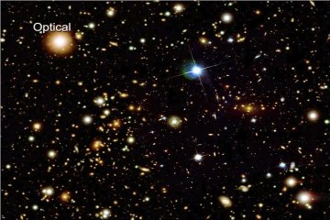
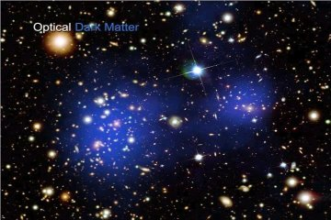
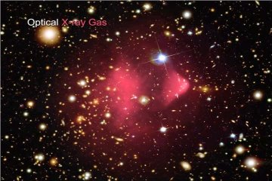
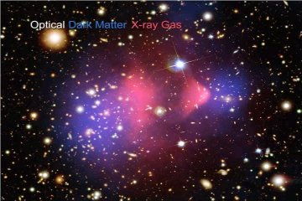
Темное вещество
Сталкивающиеся скопления галактик
1E 0657-56 (Bullet cluster)

Slide 32
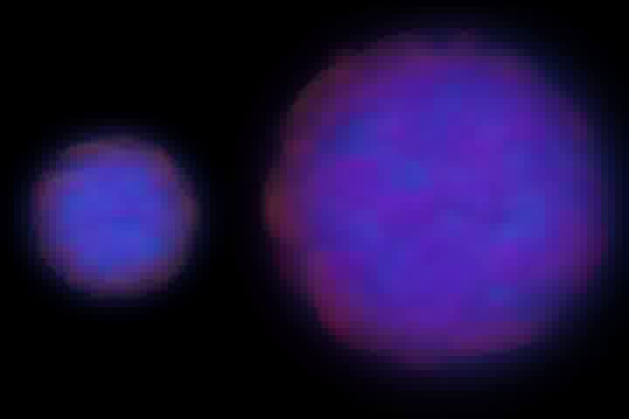
Столкновение скоплений галактик

Slide 33
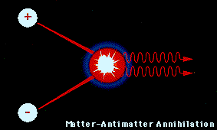
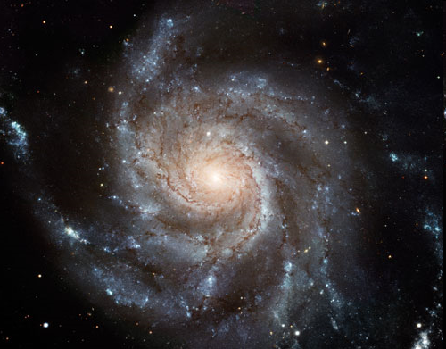
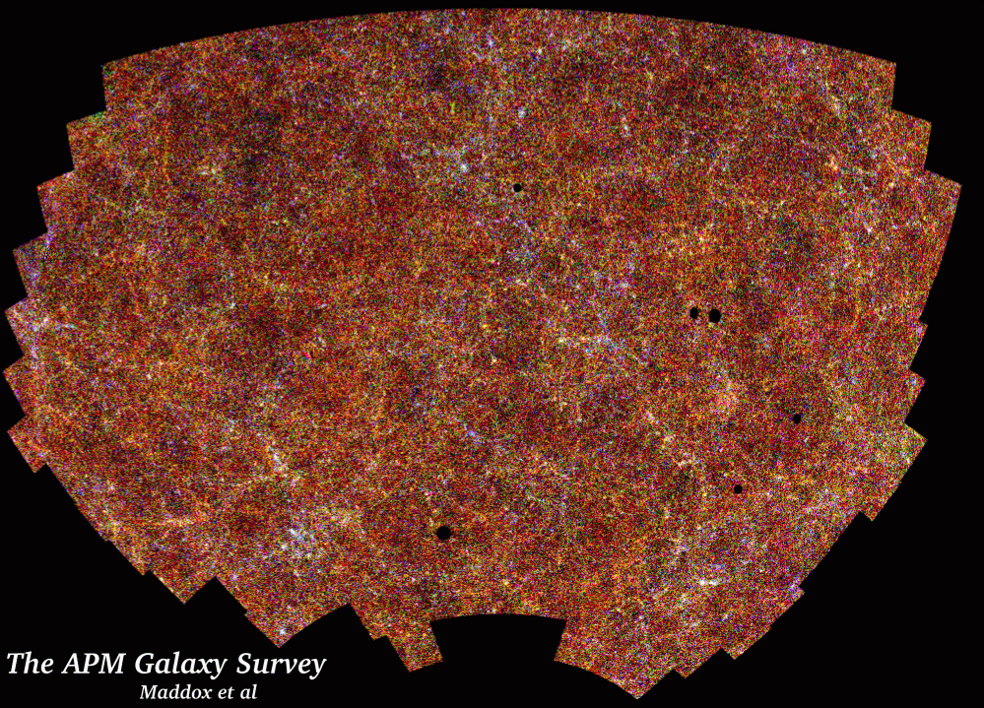
Поиск темной материи
Галактика
Близкие галактики
Можно искать гамма-лучи
от аннигиляции частиц
темного вещества
Такие исследования
активно ведутся с помощью
обсерватории имени Ферми.
Фон от далеких
галактик

Slide 34
10 фактов о вселенной
1. Солнце – звезда. Расстояния между звездами – световые годы.
2. Солнечная система заканчивается там, где заканчивается
область, гравитационно контролируемая Солнцем.
3. Звезды образуются и умирают.
Идет круговорот вещества и изменение химсостава Галактики.
4. Звезды эволюционируют. В конце жизни они превращаются в
белые карлики, нейтронные звезды или черные дыры.
5. Наша Галактика – одна из многих. Ее размер – 100 000 св. лет.
До ближайших крупных галактик – миллионы световых лет.
6. Многие звезды имеют планеты. Это экзопланеты.
Сейчас мы знаем сотни экзопланет.
7. Вселенная расширяется последние 13-14 миллиардов лет.
8. Нам доступна для наблюдений конечная часть вселенной.
Далекие объекты мы видим «в прошлом».
9. Химические элементы тяжелее гелия в основном возникли в
звездах и при взрывах сверхновых.
10. Вселенная состоит из обычного вещества (5%), темного
вещества (25%) и темной энергии (70%)

Slide 35

Вот и все!
Вопросы
ЖЖ: sergepolar.livejournal.com
Статьи и видео
http://xray.sai.msu.ru/~polar/sci_rev/vs_mine.html
Статья «10 заповедей современной астрофизики»
в газете «Троицкий вариант – Наука»
номер 75 от 29 марта 2011 г.
http://trv-science.ru/2011/03/29/10-zapovedej-sovremennoj-astrofiziki/

